Slide 1
トラック競技における 自転車-選手系に働く 空気抗力係数の導出
工学院大学 大学院工学研究科 機械工学専攻 田村大吾
Notes:
command+shift+enter フルスクリーン
command+enter 途中からフルスクリーン
command+L レーザーポインター
それでは私の研究を内容を発表させていただきます。トラック競技における自転車-選手系に働く空気抗力係数の導出です。

Slide 2
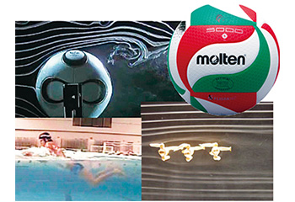
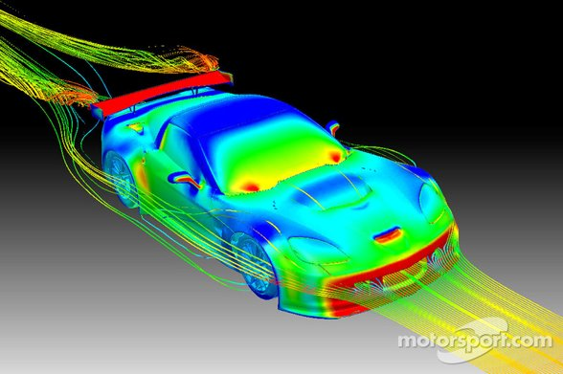
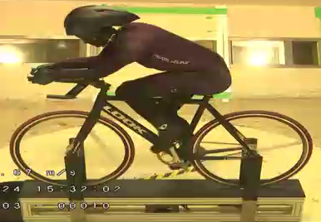
研究紹介
研究室名：スポーツ流体研究室
スポーツ×流体力学
すべての動くものに空気抵抗が発生する
Notes:
研究室としては、スポーツ流体研究室のところに所属しており、スポーツと流体力学を組み合わせたような研究を行っております。

Slide 3
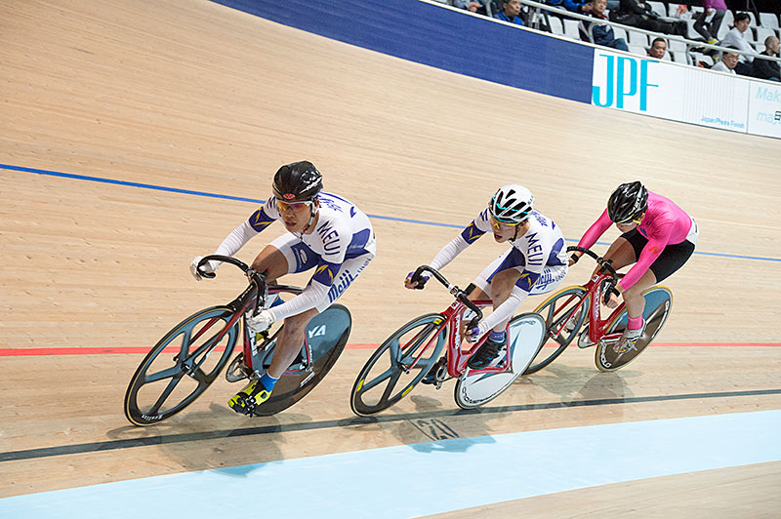
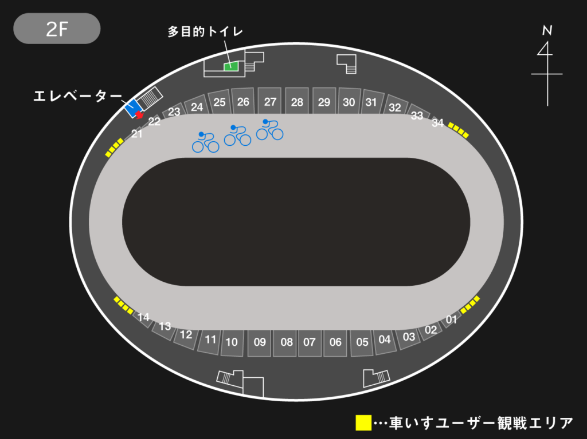
自転車トラック競技とは
競技種目: ケイリン，チームパシュート,タイムトライアル
コース: 長円形型でレコードライン上走行1周250m
最大15～45°のバンク角がある
速度: 最高速度70～80km/h
競技特長: 選手同士の駆け引きにより
コースや高さが時々刻々と変化する
Notes:
自転車トラック競技とは何かと言いますと
皆さまのご存知なところで言えば，競輪などがあると思います．
競技用のケイリンというものは7人から9人あたりで集団戦をするものがあったり，
アイススケートとかでよく見られる3人一組でどれだけ早く走れるかといったチームパシュート
1kmを一人でどれだけ早く走れるかのタイムトライアルなどがあります．
その中でも一番大事になってくるっていうのがコースの形状です
右下を見ていただくと、長円形という直線がずっと続くわけでもなく、ずっと円を描いてるわけでもなくといった形になっております。
円になってるところでは、最大45度のバンク角と言われて，右上の図の見ていただくと分かるんですけども、
斜めになってるところがあります
最大速度は時速70から80キロメートルの速さになっており，
選手の駆け引きによってコースや高さが時々刻々と変わったりします

Slide 4



乗車姿勢による$v_{CG}$
コースによる走行状態の違い
$$l_{cg}$$
$$v_{w}>v_{CG}$$
$$v_{w}=v_{CG}$$
Notes:
この図のように，左の方が旋回中で、右が直線時となっております。

Slide 5
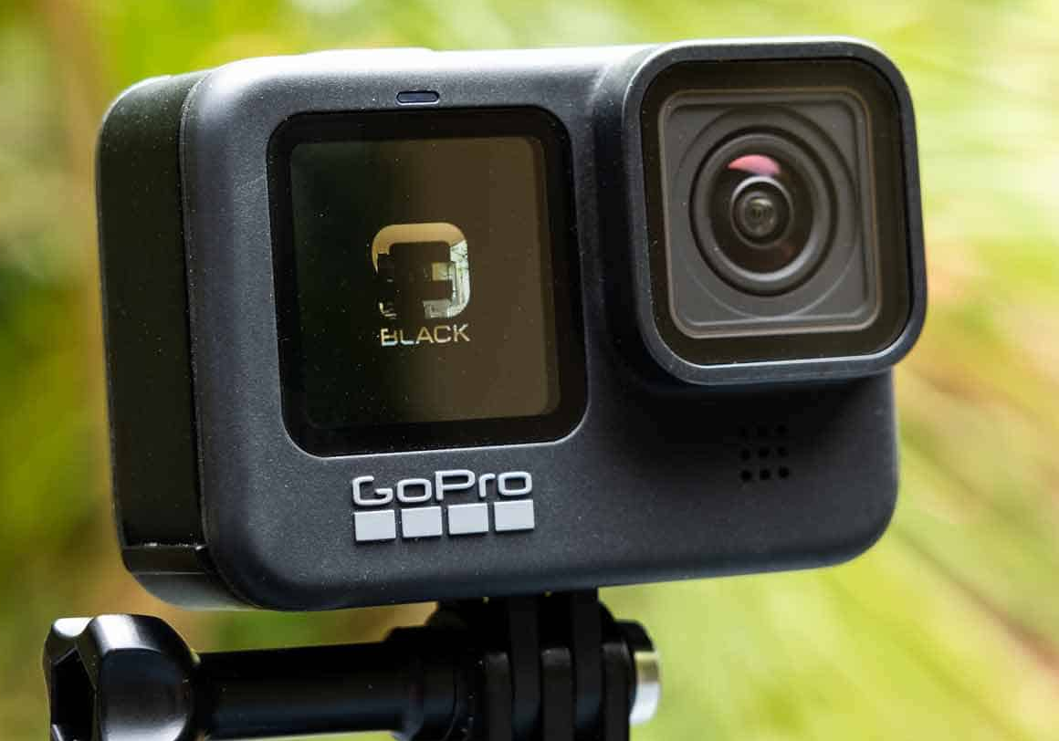
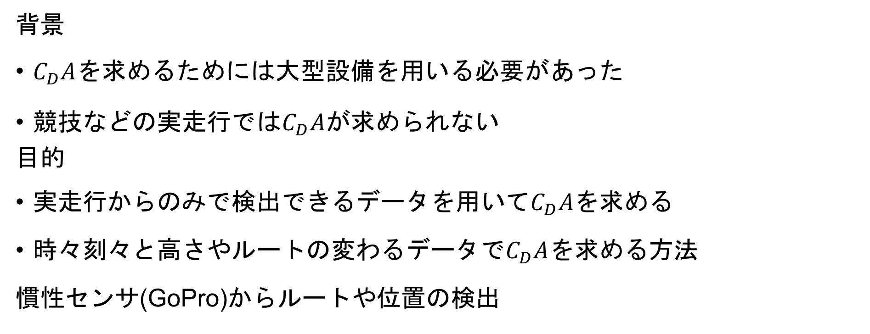
研究像の全体像
背景
$C_{D}A$を求めるためには大型設備を用いる必要があった
競技などの実走行では$C_{D}A$が求められない
目的
実走行からのみで検出できるデータを用いて$C_{D}A$を求める
時々刻々と高さやルートの変わるデータで$C_{D}A$を求める方法
慣性センサ(GoPro)からルートや位置の検出
慣性センサ
Notes:
研究の背景としては，空気抗力係数(cda)というのを求めるためには風洞実験と言われる大型の設備を使う必要がありました。
しかし，競技で毎回風洞実験をしていると膨大なお金と膨大な時間がかかってしまうということがあり
私達の研究の目的としては実走行実験から観測できるデータのみを用いてCDAを求める。
そしてまた先ほど言ったように、選手の駆け引きによって時々刻々と高さやルートが変わるので
そのような走行でも真の値に近いCDAをもとめるのが目的になっています．
右の図のようなGOProですね。を使って慣性センサーとして使ってルートや位置の検出をしております。

Slide 6
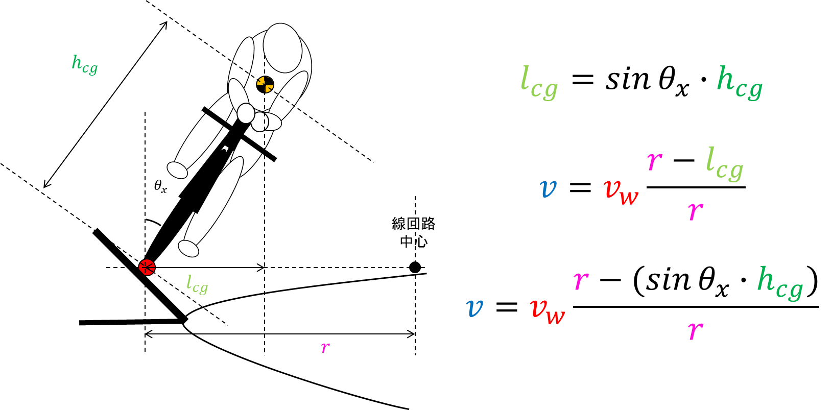
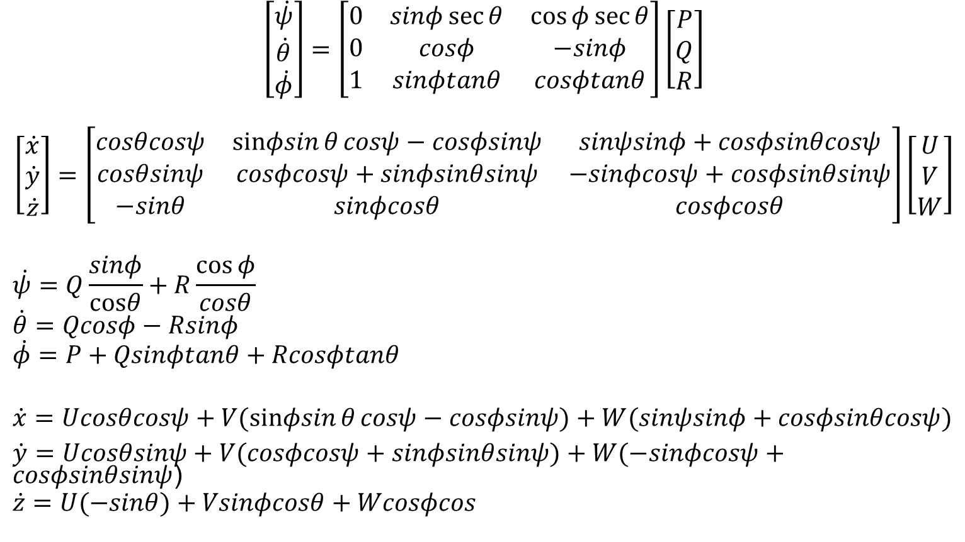
データ解析
慣性センサのサンプリング周波数は200Hz
1分間の測定で12,000のデータ×データ項目
運動方程式による計算
Pythonによるデータ解析
重心速度の計算
座標変換
Notes:
研究の中心ですが，データ解析を行っております．
センサーから求められるものデータ量は1秒間に200データで1分間で12000データですね。
これが競技になると10分とか1時間とかになったりして、データの項目も増えていくとでそうすると膨大な量になってしまうといったものですね。
なので、これを運動方程式のように計算を用いて加えてあげることによって、下のこの図のような計算をしてあげて、Pythonによるデータで分析をしてあげることによって
今までセンサのみで与えられた。Cdaよりも真の値に近いCDを求めることができます。

Slide 7
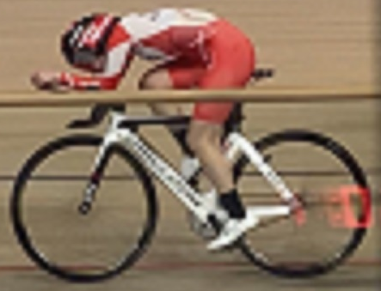
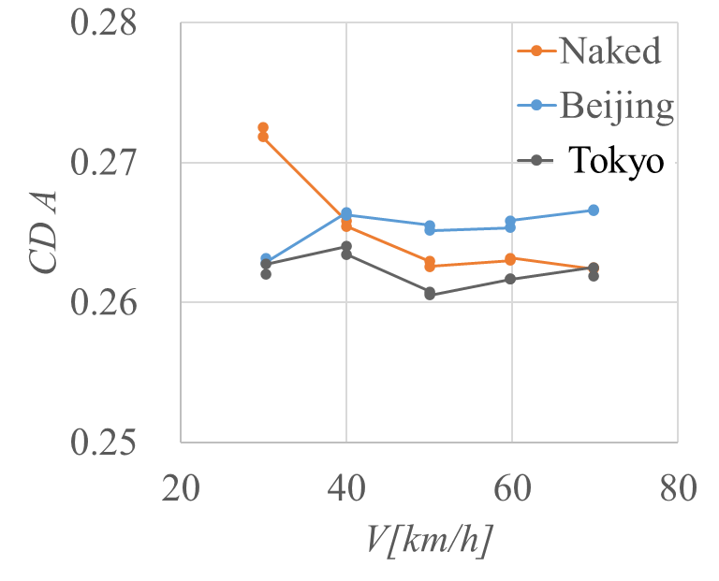
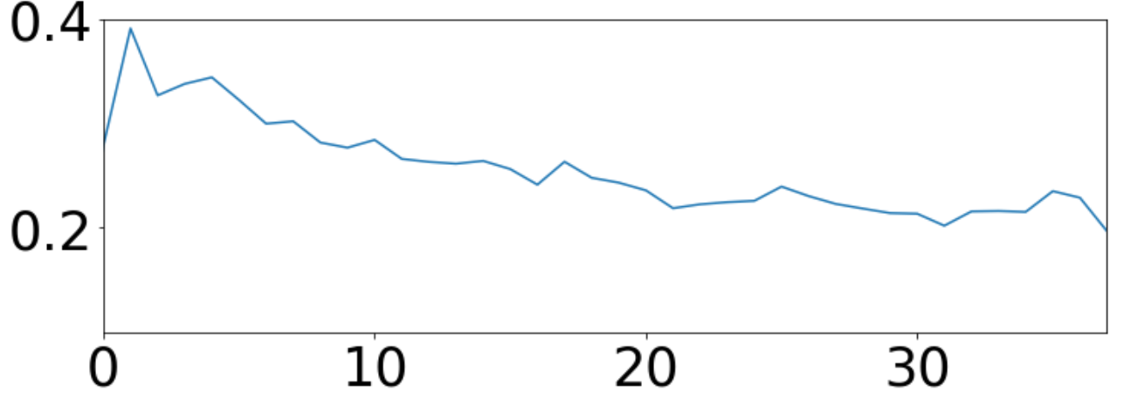
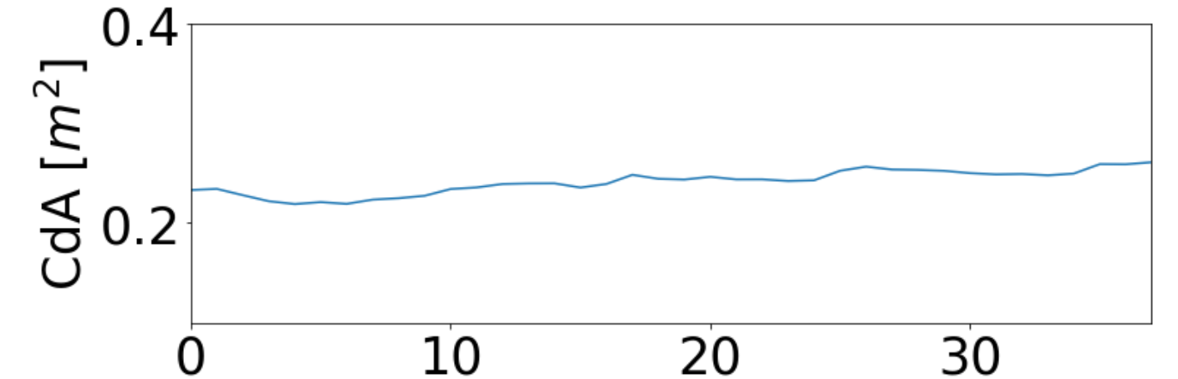




風洞実験との比較
先行研究(風洞)
従来
本研究
$$C_{D}A$$
$$C_{D}A$$
$$Time[s]$$
$$Time[s]$$
Notes:
こちらが結果になりますね。先行研究が風土実験を用いた招きを用いた系研究が左になります。で、私たちの従来と書いてある。この真ん中のものは？
センサーの観測値のみになりまして、右が本研究となります。で、まあ、この真ん中と右側を見ていただくとだいたい。0.2から0.4の違いがあると新しい本研究ではもうその変動がないというところで、これ0.2から0.4がどのぐらい違うかっていうとだいたい。もう乗り物が違うともう形状が変わってたり、乗り物を変えたりとかそういったしないとこの値はこう出ないよ。ということになって、コーヒーで真ん中の図はおかしいよね。ということで。まあ右の方ですね。の方が正しいというのが変動がないということで。 正しいということが分かりました。また、この左の風洞実験を見ても、まあもちろん形条件が違うので一概に同じとは言えないんですけども。 だいたいあってるので、オーダーが合ってるのではないかといったところになってます。

Slide 8
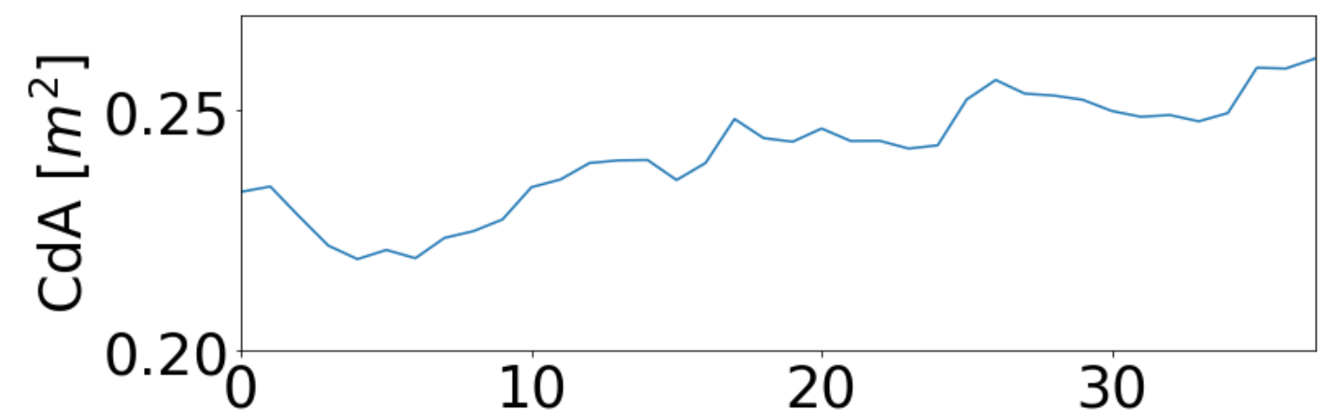


風洞実験との比較
先行研究(風洞)
従来
本研究
$$C_{D}A$$
$$C_{D}A$$
$$Time[s]$$
$$Time[s]$$

Slide 9
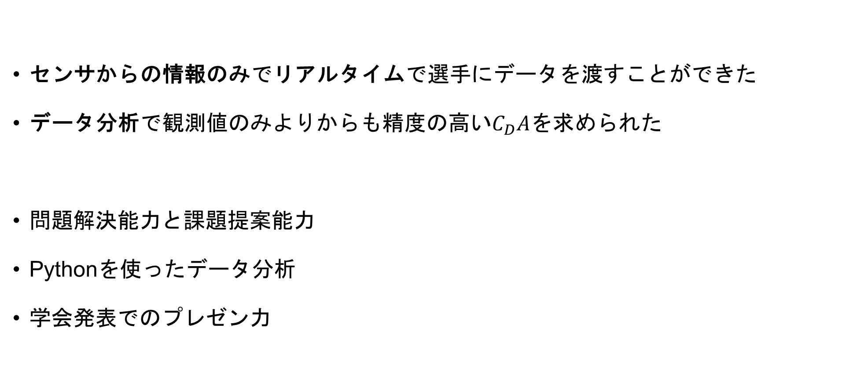
まとめ
センサからの情報のみでリアルタイムで選手にデータを渡すことができた
データ分析で観測値のみよりからも精度の高い$C_{D}A$を求められた
問題解決能力と課題提案能力
Pythonを使ったデータ分析
学会発表でのプレゼン力
進捗点
培った経験
Notes:
私の研究の進捗点として
センサーからの情報でリアルタイムの選手にデータを選手に渡すことができました。
まだデータ分析に用いて、観測値のみよりも精度のの高いCDを求めることができました。
この研究をでも培った経験として、
今は何を問題としているのかという問題解決能力と次に「じゃあどういうことをしなきゃいけない」ということの課題提案能力を培いました。
また簡単ではありますけども、Pythonを使ったデータ分析っていうのを経験でき、
また学会発表っていうのもしたのでプレゼン能力っていうのも少しは向上したかなといったところになっています。

Slide 10
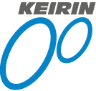
謝辞
ご清聴ありがとうございました
本研究は競輪の補助を受けて公益財団法人日本自転車競技連盟と
共同で実施しました。誠にありがとうございました．

